Slide 1


„21st century skills and CLIL for learning about Cultural heritage“CLIL4CH
No. 2020-1-RS01-KA201-065422
„ Вештине 21.века и CLIL за учење о културном наслеђу“

Slide 2
Шта је то Еразмус+?
Еразмус+ је програм Европске уније који обезбеђује финансирање пројеката за сарадњу из области образовања.
Циљ програма је повезивање различитих земаља кроз сарадњу њихових институција и дељења знања, упознавање нових сарадника, култура и стварање јаких веза.

Slide 3
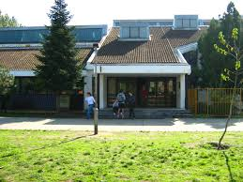

Носилац пројекта:
Основна школа „Жарко Зрењанин“ Нови Сад, Србија
http://zarkons.edu.rs/

Slide 4
Партнери:
Istituto Omnicomprensivo D.Alighieri, Nocera Umbra, Италија https://www.scuolenoceraumbra.edu.it/
Scoala Gimnaziala Nr 13, Темишвар, Румунија
http://www.scoala13.ro/
Трајање пројекта је 24 месеца. Почетак је 01/12/2020, а завршетак је најкасније 30/11/2022;

Slide 5
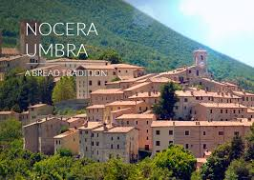
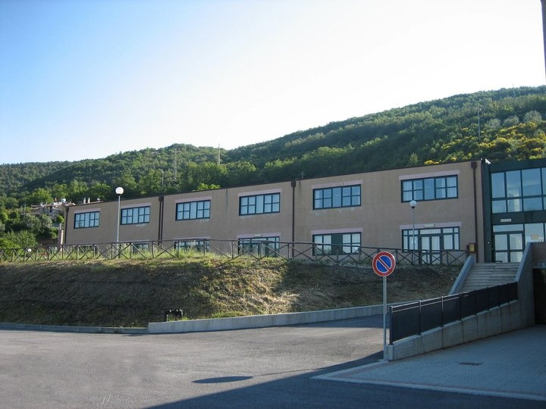
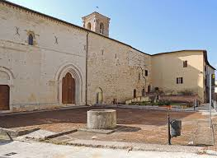
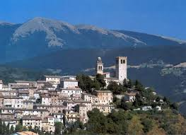
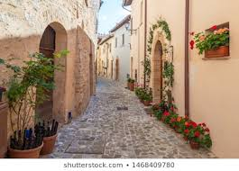
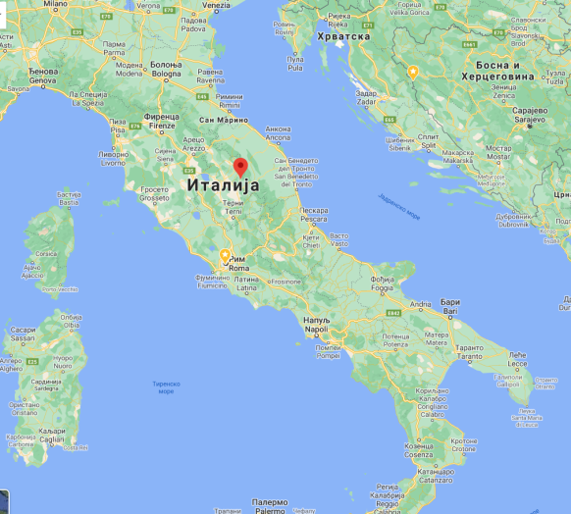
Партнер из Италије

Slide 6
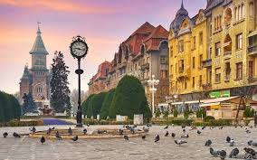
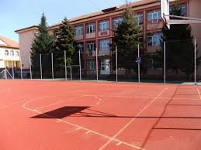
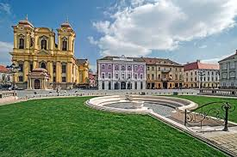
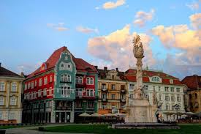
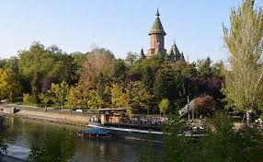
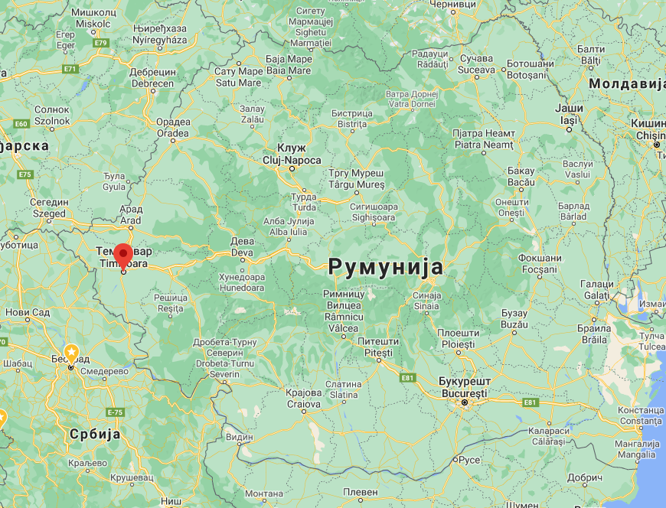
Партнер из Румуније

Slide 7
Циљеви пројекта:
повезивање предмета грађанског васпитања и енглеског језик на тему културног наслеђа, родне равноправности и школовања девојака,
упознавањем материјалног и нематеријалног културног наслеђа повезаног са познатим људима и начином живота у партнерским школама
Прављење дигиталних прича на тему познатих личности тему и тему по сопственом избору о културном наслеђу

Slide 8
Прављење Електронског уџбеника на основу примењене нове методе учења (повезивања енглеског језика са културом) кроз које ће ученици и наставници моћи да побољшају своје знање о наслеђу, навикама и језику земаља које учествују у овом пројекту
Учествовање у eTwinning пројектима
Организовање мобилности партнерским школама где ће ученици током 5 дана кроз заједничке активности научити више о културном наслеђу земље партнера

Slide 9
Ко може да учествује?
Пројекат је отворен за све заинтересоване ученике и наставнике
Ученици од 12 до 15 година и наставници који желе да иду на мобилност се јављају на конкурс

Slide 10
Зашто да учествујем?
Учешћем у пројекту добијаш интеркултурално искуство и унапређујеш своје знање енглеског језика, као и учење основних фраза из италијанског и румунског језика
Боље упознајеш свој град, историју, културу и традицију своје земље
Упознајеш се и са материјалним и нематеријалним културним наслеђем партнерских земања

Slide 11
Активности пројекта
Креирање дигиталних прича
Креирање Електронске књиге у Canva
Креирање еTwinning пројеката
Евалуациони тестови знања енглеског језика
Евалуациони и самоевалуациони упитници за наставнике и ученике
Активности упознавања других људи, школа, локалне заједнице са нашим пројектом

Slide 12
Primeri digitalnih priča
https://www.youtube.com/watch?v=XThDWcn_nvA
https://www.youtube.com/watch?v=X69dQW-RaxA
https://www.youtube.com/watch?v=2elxz5x2s1Y&feature=emb_logo
https://www.youtube.com/watch?v=JIix-yVzheM

Slide 13
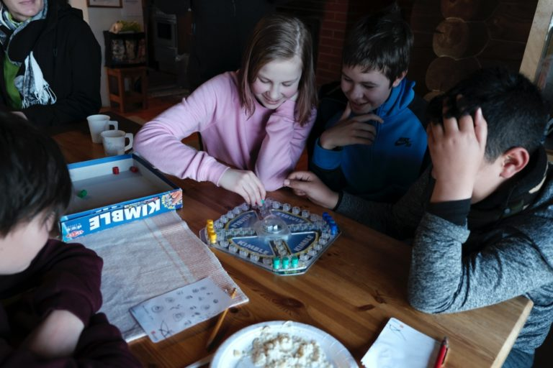
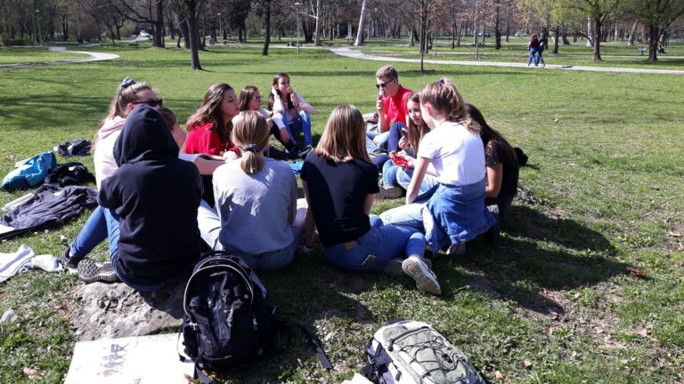
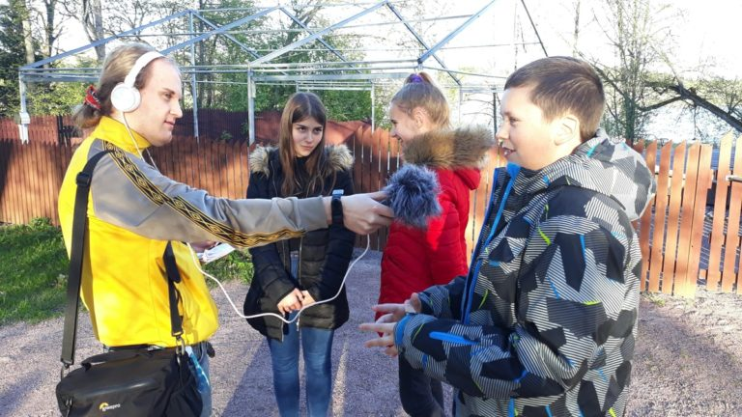
Мобилности (школске размене)
Укупно три мобилности у свакој земљи учесници пројекта
По пет ученика и два наставника из сваке школе учествују у мобилности (укупно 15 ученика се бирају, 5 иду у Румунију, а 5 у Италију, 5 учествују у Србији)

Slide 14
Пројектни задаци за наредни период
1. конкурс за најбољи лого пројекта
2. упознавање ученика преко ZOOM платформе
3. договарање око теме за заједнички пројекат преко eTwinning

Slide 15
Како да се укључим?
Заинтересовани ученици се јављају наставници грађанског на емаил: aleksandra.spasic@zarkons.edu.rs
Учествујеш у активностима пројекта, конкурсима, пројектним задацима, истраживањима...

Slide 16
Питања и одговори!

Slide 17
Хвала на пажњи!

